Slide 1
بسم الله الرحمن الرحيم

Slide 2
Exposé sur la programmation linéaire la programmation séparable la programmation quadratique
République Algérienne Démocratique et populaire
Ministère de l’Enseignement Supérieur Et de la Recherche Scientifique
Université Mentouri-Constantine
Faculté des Sciences de l’Ingénieur
Département d’Informatique
LMD
Réalisé par dirigé par:
HADDOUCHE ASMA Mr LAYEB
BOUHEDJA WAFA
BELALA AMINA

Slide 3
Plan
Programmation Linéaire
Programmation Séparable
Programmation Quadratique
Conclusion

Slide 4
Programmation linéaire
Introduction
Définitions
Résolution Graphique
La Méthode du Simplexe
La dualité

Slide 5
Introduction
L’optimisation combinatoire consiste à trouver l’optimum d’une fonction dans un temps d’exécution raisonnable.
Les méthodes de l’optimisation combinatoire peuvent être classées en méthodes heuristiques et méthodes exactes.
Dans le cas simple où la fonction à maximiser ou minimiser et toutes les contraintes sont du premier degré, le problème prend le nom de programmation linéaire.
On distingue dans la programmation linéaire, la programmation linéaire en nombres réels, et la programmation en nombres entiers, pour laquelle les variables sont dans IN.

Slide 6
Programmation linéaire
Introduction
Définitions
Résolution Graphique
La Méthode du Simplexe
La dualité

Slide 7
Définitions
la programmation linéaire(PL) :
En mathématiques, les problèmes de programmation linéaire (PL) est la recherche de l’optimum (minimum ou maximum) d’une fonction objectif linéaire liées par des équations ou inéquations linéaires appelées contraintes
La fonction objectif:
on appelle fonction objectif d’un problème d’optimisation le critère de choix entre les diverses solutions possibles.
Les contraintes :
On appelle contraintes du problème toutes les relations limitant le choix des valeurs possibles des variables.

Slide 8
Définitions
Forme générale d’un problème linéaire:
MAX (ou MIN): c₁X₁ + c₂X₂ + … + c_{n}X_{n}
a₁₁X₁ + a₁₂X₂ + … + a_{1n}X_{n} ≤ b₁
S.C a₂₁X₁ + a₂₂X₂ + … + a_{2n}X_{n} ≤ b₂
………………………………..
a_{m1}X₁ + a_{m2}X₂ + … + a_{mn}X_{n} = b_{m}
x1≥ 0 , x2 ≥ 0 , ........., xn ≥0
Matriciellement, le problème peut s’´ecrire comme
Max(ou Min) (z) = c^{T} x,
S.C Ax ≤ b,
x ≥ 0.
Avec : A matrice (m × n) , b vecteur (m × 1)
c vecteur (n × 1) , x vecteur (n × 1).

Slide 9
Programmation linéaire
Introduction
Définitions
Résolution Graphique
La Méthode du Simplexe
La dualité

Slide 10
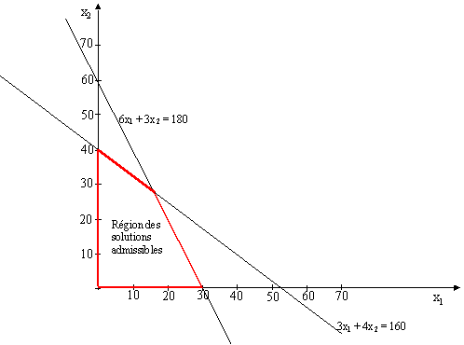
Résolution Graphique
Exemple
On va maximiser la fonction suivante Max(z) = 1200 x1 + 1000 x2
sous les contraintes économiques 3 x1 + 4 x2 ≤ 160 6 x1 + 3 x2 ≤ 180 et les contraintes de signe x1 ≥ 0 ; x2 ≥ 0
Cette méthode n'est applicable que dans le cas où il n'y a que deux variables de décision (d’activité), un problème linéaire peut être résolu de manière graphique en suivant le processus en trois étapes :
Représentation graphique des contraintes et de la région réalisable.

Slide 11
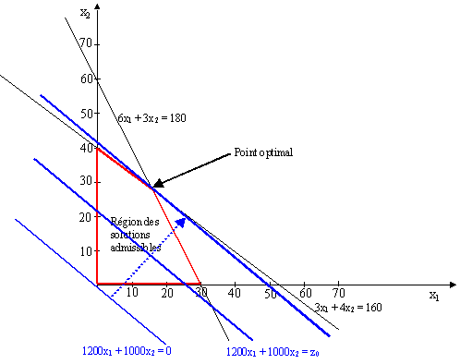
Résolution Graphique
2.Représentation de la fonction objectif.
3. Détermination le point optimum .

Slide 12
Programmation linéaire
Introduction
Définitions
Résolution Graphique
La Méthode du Simplexe
La dualité

Slide 13
La Méthode du Simplexe
Introduction
Une des méthodes les plus connues pour résoudre des programmes linéaires en nombre réels est la méthode du Simplex. En théorie, elle a une complexité non polynômiale. Cependant, en pratique, il s'avère au contraire qu'il s'agit d'une bonne méthode.
Définition
Un tableau Simplexe est constitué des coefficients des équations algébriques
Les coefficients de la fonction objectif
Les coefficients des variables dans le membre de gauche des contraintes;
Les coefficients du membre de droite.
L’Algorithme
a. Prendre la forme d’égalité du problème linéaire .
b. Soit r l’indice tel que max c_{j} ∀ j //il donne la variable qui rentre
Test Si A_{ir}≤ 0 (Arrêt anormal)
(Si la colonne r est ≤0) (Z→ +∞)
Si non
c. Soit l’indice Min b_{i}/A_{ir} //A_{ir} > 0
La ligne pivot
d. Faire le pivotage : la variable entrante prend la colonne de la variable
sortante dans le système d’équations, en ce compris dans l’expression
de la fonction objectif
e. Test d’arrêt Si c_{j}≤0 ∀ j
Arrêt normal si non aller à (b)

Slide 14
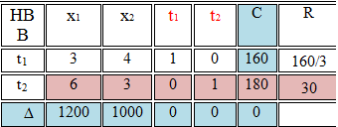
La Méthode du Simplexe
Exemple
Max Z= 1200 x₁+ 1000 x₂ Max Z=1200 x₁ +1000 x₂
3x₁ + 4x₂ ≤ 160 3x₁ + 4x₂ + t₁=160
6x₁ +3x₂ ≤ 180 6x₁ +3x₂ +t₂ =180
x₁ ≥ 0, x₂ ≥ 0 x₁ ≥ 0, x₂ ≥ 0
Dans l’exemple :
Les variables de base sont donc x₁, x₂
Les variables hors base sont t_{1,} t₂
On sélectionne la variable HB ayant le plus grand coefficient positif dans la ligne D. (La colonne pivot )
On sélectionne la variable dans la Base ayant le plus petit coefficient positif dans la colonne R .(la ligne pivot)

Slide 15
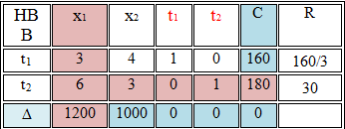
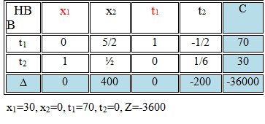
La Méthode du Simplexe
On appelle élément pivot le coefficient situé à l’intersection de la colonne pivot et de la ligne pivot (6).
- Amener un coefficient 1 à la place du pivot en divisant la ligne pivot - Les coefficients de la ligne du pivot sont divisés par le pivot

Slide 16
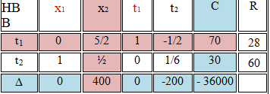
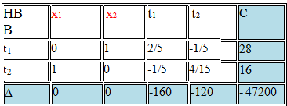
La Méthode du Simplexe
Critère d'arrêt des itérations: Si tous les coefficients de la ligne D relatifs aux variables HB, sont négatifs ou nuls, la solution trouvée est optimale
La solution optimale : x₁=16, x₂=28, Z=47200

Slide 17
Programmation linéaire
Introduction
Définitions
Résolution Graphique
La Méthode du Simplexe
La dualité

Slide 18
La dualité
Définitions
forme dual
Ou c et x sont des vecteurs de taille n, b un vecteur de taille m, et A une matrice de taille .
Intérêt de la Dualité
Le problème dual possède de très intéressantes applications économiques. À chaque contrainte primale correspond une variable duale.
Caractéristique
A tout programme linéaire appelé PRIMAL correspond un programme linéaire appelé DUAL obtenu de la manière suivante:

Slide 19
La dualité
Exemple
A l'optimum, le primal et le dual sont liés par les règles suivantes: - les fonctions objectifs z et w ont la même valeur optimale - la valeur marginale d'une variable dans un programme est égale à l'opposé de la valeur optimale de la variable associée dans l'autre programme et réciproquement.
Solution

Slide 20
Plan
Programmation Linéaire
Programmation Séparable
Programmation Quadratique
Conclusion

Slide 21
Programmation Séparable
Introduction
Définition
Algorithme de résolution des problèmes séparables
Exemple

Slide 22
Introduction
En informatique, la programmation non-linéaire ( PNL) est une méthode permettant de résoudre de nombreuses équations et inéquations dépendant d'un ensemble de paramètres « contraintes » sous la forme d'une fonction à maximiser ou à minimiser.
Il y’a plusieurs méthodes de résolution de ce genre de problème, parmi ces méthodes on a
Les problèmes séparables
Les problème a contrainte linéaire
Définition
Des problèmes séparables qui ne comportent que des fonctions non linéaires d’une seule variable.
Une fonction est séparable si elle peut être exprimée comme la somme de fonctions d’ une seule variable : f(x) = ∑ f_{j}(x_{j}) , j=1....n
Ces problèmes peuvent être résolus en considérant une suite d’approximations linéaires par morceaux des fonctions non linéaires d’une seule variable.

Slide 23
Programmation Séparable
Introduction
Définition
Algorithme de résolution des problèmes séparables
Exemple

Slide 24
Algorithme de résolution des problèmes séparables
chaque fonction non linéaire d’une seule variable est remplacée par une approximation linéaire par morceaux.
le problème approximé est alors résolu par une version spécialisée de l’algorithme du simplexe traitant les problèmes linéaire par morceaux.
enfin , si la solution ainsi obtenue s’écarte trop des relations non linéaires originales, on raffine la discrétisation autour de la solution optimale du problème approximé et on itère.

Slide 25
Programmation séparable
Introduction
Définition
Algorithme de résolution des problèmes séparables
Exemple

Slide 26
Exemple
Min x₁² – 4x₁ – 2x₂
x₁+ x₂ ≤ 4
S.C 2x₁ + x₂ ≤ 5
-x₁ + 4x₂ ≥ 2
x₁ , x₂ ≥ 0
Il s’agit d’un problème convexe car on minimise x₁² qui est une fonction convexe. La première étape à faire est de se donner une borne inférieure et une borne supérieure à la valeur que pourra prendre la variable non linéaire.
Supposons ici que 0 ≤ x₁ ≤ 2.5.
Point O x₁ = 0 y = x₁² = 0
Point A x₁ = 1 y = x₁² = 1
Point B x₁ = 2 y = x₁² = 4
Point C x₁ = 2.5 y = x₁² = 6.25
On construit alors une approximation linéaire par morceaux de la fonction en reliant par des segments de droite les points d’évaluation de la fonction. on obtient la courbe linéaire par morceaux indiquée par OABC de ce problème

Slide 27
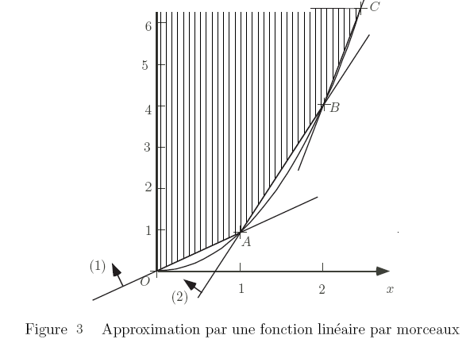
Exemple
La deuxième étape on résoudre le problème linéaire par morceaux . nous allons avoir recours à la notion d’épigraphe . en effet, lorsque le problème est convexe , on peut remplacer la fonction linéaire par morceaux liant x₁ et y par son épigraphe comme fait à ce problème. On peut vérifier que l’épigraphe correspond aux trois inégalités suivantes :
ce qui peut encore s’écrire comme suit
y ≥ x₁ (1) x₁ – y ≤ 0
y ≥ 3x₁ -2 (2) 3x₁ – y ≤ 2
y ≥ 4.5x₁ – 5 (3) 4.5x₁ – y ≤ 5

Slide 28
Exemple
Il suffit alors de minimiser y. En effet, en minimisant y avec la contrainte que ( x₁ , y) appartienne à l’épigraphe , on se retrouvera donc sur la limite inférieure de l’épigraphe , donc sur la courbe linéaire par morceaux indiquée par OABC à ce problème . ce dernier est donc remplacé par le suivant :
Min y – 4x₁ – 2x₂
x₁ + x₂ ≤ 4
2x₁ + x₂ ≤ 5
S.C - x₁ + 4x₂ ≥ 2
x₁ – y ≤ 0
3x₁ – y ≤ 2
4.5x₁ – y ≤ 5
x₁ , x₂ ≥ 0
en résolvant le problème approximé on introduit une erreur par rapport la vraie fonction .Ainsi pour x₁ = 1.5 , la fonction vraie x₁² vaut 2.25 alors que son approximation linéaire par morceaux fournit comme valeur 2.5 . d’ou la nécessité de raffiner la discrétisation et d’itérer.

Slide 29
Plan
Programmation Linéaire
Programmation Séparable
Programmation Quadratique
Conclusion

Slide 30
Programmation Quadratique
Introduction
Problème d’affectation quadratique
Méthodes de résolution

Slide 31
Introduction
Définition
Les problèmes de programmation quadratique sont des problèmes d'optimisation où la fonction objectif est quadratique et les contraintes sont linéaires ou quadratiques.
En mathématiques, une forme quadratique est une équation de degré deux avec un nombre quelconque de variables.
La forme générale d’un problème quadratique Soit .
SC
Q:matrice
C:vecteur

Slide 32
Programmation Quadratique
Introduction
Problème d’affectation quadratique
Méthodes de résolution

Slide 33
Problème d’affectation quadratique
Le problème d’affectation quadratique consiste à placer n unités communiquant entre elle sur n sites prédéterminés. Entre une unité i placée sur un site k et une unité j placée sur un site 1 se passe une interaction qui a un coût : c_{ijkl}. En général, ce coût est le produit du flux f_{ij} entre les deux unités par la distance entre les deux sites d_{kl}. Et le problème consiste à minimiser le coût total de l’implantation des n unités sur les n sites
Utilisation des métaheuristiques pour ce problème
Les algorithmes évolutifs: Des heuristiques telles que les algorithmes génétiques ou les méthodes de recherche par dispersion ont également pris part à la course à la meilleure solution. Mais finalement, ils n’offrent, tous seuls, que peu de résultats
Et c’est ainsi que sont nés les algorithmes hybrides évolutifs/recherche locale
Méthodes de recherche locale: La méthode qui a donné les meilleurs résultats est la méthode Tabou (La méthode Tabou robuste et La méthode Tabou réactive)

Slide 34
Programmation Quadratique
Introduction
Problème d’affectation quadratique
Méthodes de résolution

Slide 35
Méthodes de résolution
1. Optimisation avec contraintes :
Parmi les méthodes les plus importantes pour résoudre ces problèmes sont :
Résolution par substitution
Les conditions nécessaires d’optimalité de Karush Kuhn et Tucher(KKT)
La méthode du Lagrangien
2. Optimisation sans contraintes :
Parmi les méthodes les plus importantes pour résoudre ces problèmes sont des méthodes itératives :
la méthode de gradient conjugué (GC).
la méthode de la plus forte pente (la méthode de descente du gradient conjugué)
Dans ces méthodes une itération consiste à calculer à chaque étape x_{k+1} on fonction x_{k}
On manière générale :
X_{k+1} = X_{k} +dt x₀ =(0,0): point de départ
X₀ donné d : vecteur de direction.
t : le pas de la méthode.

Slide 36
Méthodes de résolution
3. Définition :
Soit f une fonction de R^{n} →R, un vecteur ‘d’ est une direction de descente en x s’il existe T > 0 tel que f(x +td) < f(x), t∈ [0, T].
Tests d’arrêts :
||g (x_{k+1})|| ≤ ε , ε≈ 10⁻²
^{ou}
|| f (x_{k+1}) – f(x_{k}) || ≤ ε
4. La méthode de gradient conjugué :
4.1 Introduction: méthode du gradient conjugué est un algorithme pour la solution numérique des systèmes particuliers d'équations linéaires, à savoir ceux dont la matrice est symétrique et définie positive. La méthode du gradient conjugué est une méthode itérative, Cette méthode n’utilise pas la minimisation unidimensionnelle mais plutôt des calculs directes, elle spécifique à la fonction quadratique.

Slide 37
Méthodes de résolution
b) Algorithme de gradient conjugué :
Soit x₀ : point de départ (fixé).
*Posons k=0:
Calculer: g₀ = f (x₀) = A x₀ +b
posons: d₀ = - g₀
* While g₀≠0
A l’itération k calculer , on est au point x_{k}
x_{k+1} = x_{k} + λ_{k} d_{k} ;
Avec :
λ_{k} = - g_{k}^{T} d_{k} / d_{k}^{T} A d_{k} ;
d_{k+1} = - g_{k+1} + B_{k} d_{k} ;
B_{k} = g_{k+1}^{T} Ad_{k} / d_{k}^{T} A d_{k} ;
K: = k+1 ;
End (while).
*test d’arrêt.

Slide 38
Exemple:
Exemple :
Opt f(x) = x₁² + 2x₂² -2x₂ – 2x₁x₂.
g(x) = (2x₁ – 2x₂ , 4x₂ – 2x₁ – 2 ).
H(x) = 2 -2
-2 4
H(x) est définie positive et constant donc : f(x) est une fonction quadratique.
k=0 : x₀ = (0,0), d₀ = - g₀ = 0
-2
0 2 -2 0
λ_{k} = - g_{k}^{T} d_{k} / d_{k}^{T} A d_{k} =>λ₀ =-(0,-2) 2 /(0,2) -2 4 2
λ₀ =1/4
x_{k+1} = x_{k} + λ_{k} d_{k}=> x₁= (0,0)+1/4(0,2)
x₁= (0,1/2)

Slide 39
Exemple
on remplace x₁= (0,1/2) dans la fonction g(x) => g(x₁) = (-1,0)
2 -2 0 2 -2 0
B_{k} = g_{k+1}^{T} Ad_{k} / d_{k}^{T} A d_{k} =>B₀= (-1,0) - 2 4 2 / (0,2) -2 4 2
B₀ = 1/4
d_{k+1} = - g_{k+1} + B_{k} d_{k} => d₁= (1,1/2)
|| g(x₁) || =1 > ε
k =1 ;
λ=1, x₂=(1,1), g(x₂) =(0,0), || g(x₂) || =0 < ε
La solution optimale est x₂=(1,1)

Slide 40
Méthodes de résolution
Méthode de la descente du gradient conjugué (la plus forte pente) :
La descente de gradient désigne un algorithme d'optimisation, cette méthode utilise le principe de la minimisation unidimensionnelle .
Le principe d’une méthode de descente est de calculer les itérations x_{k+1} = x_{k} + λ_{k} d_{k} , λ_{k} > 0 tel que :
f(x_{k+1}) <f ( x_{k} )
Min f(x) transforme Min h(t)
x ∈ R^{n} t ∈R
a) l’Algorithme :
* choisir un point de départ x_{0 ,} k=0
* à l’itération k,d_{k}= - f(x_{k}) = -g(x_{k}) (b)
Trouver λ_{k} tel que f(x_{k} +λ_{k} d_{k}) =Min(f(x_{k} +λ_{k} d_{k})
X_{k+1}=x_{k}+ λ_{k}d_{k}
* test d’arrêt :
si vérifier
pt Min atteint;
Sinon
faire k=k+1 est retourner au point(b) ;
Fin si

Slide 41
Exemple
Min (x₁²+2x₂² -2x₂ – 2x₁x₂)
g (x) =(2x₁ – 2x₂ , 4x₂ – 2 – 2x₁)
d₀= - g(x₀)
k=0 , x₀ (0,0)
d₀= - (0,-2)= (0,2)
X_{k+1}=x_{k}+ λ_{k}d_{k}
X₁=x₀+λ₀d₀ => (0,0)+λ₀(0,2)= (0,2λ₀)
Min f(0,2λ₀) = Min(8λ₀² , - 4λ₀ )
f `(λ₀) = (16 λ₀ - 4)= 0 => λ₀ = 1/4
x₁ = (0, 2 λ₀) = (0, 1/2)
Test d’arrêt :
g(x₁) = (-1,0) => || g(x₁) || = 1 > ε (le test d’arrêt n’est pas vérifié)
k=1 :
x₂ = (1/2,1/2)
k=2 :
x₃ = (1/2,3/4)
……………………….
k=17:
x₁₈ = (511/512 , 511/512) => || g(x₁₈)|| = 0.003<0.01
Donc la solution optimale est: x₁₈ = (511/512 , 511/512)

Slide 42
Plan
Programmation Linéaire
Programmation Séparable
Programmation Quadratique
Conclusion

Slide 43
Conclusion
L’optimisation combinatoire est un outil indispensable combinant diverses techniques des mathématiques discrètes et de l’informatique a fin de résoudre des problèmes de la vie réelle.
Un désir de faire de la programmation linéaire un des plus remarquables outils du calcul économique et de la gestion scientifique des entreprises
Les développements théoriques engendrés par l’exploration des possibilités de la programmation quadratique extrêmement pointus et obscurs, malgré tout ils offrent dans un nombre conséquent de cas une solution optimale.

Slide 44
MERCI POUR VOTRE ATTENTION

